Slide 1
CAN-PAMENTO
RETO DE LA LECCIÓN 25

Slide 2
Concepto del proyecto: CAN-PAMENTO
Cliente.
Requerimiento de cliente.
Descripción del proyecto.
Demo del proyecto.

Slide 3
CAN-PAMENTO
Es una empresa dedicada a brindar hospedaje a perros cuyos amos están trabajando o de viaje y no cuentan con alguien para su cuidado, además de brindar servicios de grooming, adiestramiento y moda canina.
Es una empresa con dos años en el rubro del cuidado de las mascotitas caninas y desea promocionar sus nuevos servicios.

Slide 4
REQUERIMIENTOS DEL CLIENTE
Una sección principal con una foto de portada dónde al pasar el cursor sobre el ícono de “play” aparezca un video.
El menú de tipo hamburguesa.
Una sección donde se describa la empresa, su misión y visión.
Una sección donde se muestren los servicios ofrecidos con una animación divertida.
Una galería de fotos con efecto para que sea llamativo para el usuario.
Una sección para que el usuario pueda contactar con el cliente, donde deberá ingresar su nombre , correo, asunto y un comentario.

Slide 5
DESCRIPCIÓN DEL PROYECTO

Slide 6
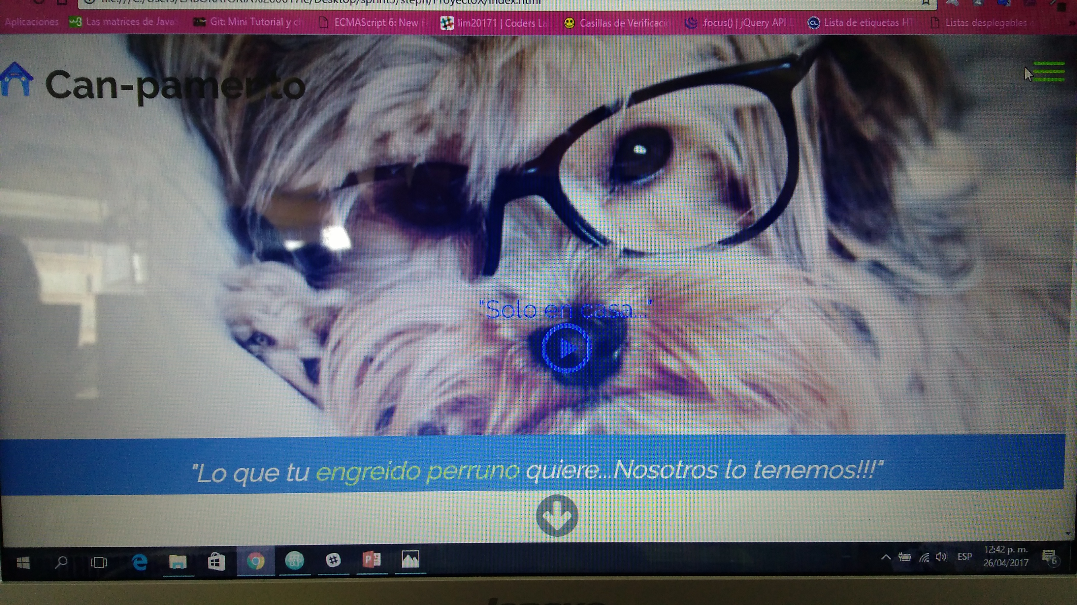
Portada Principal
Sección principal con la imagen de fondo y el menú tipo hamburguesa.

Slide 7
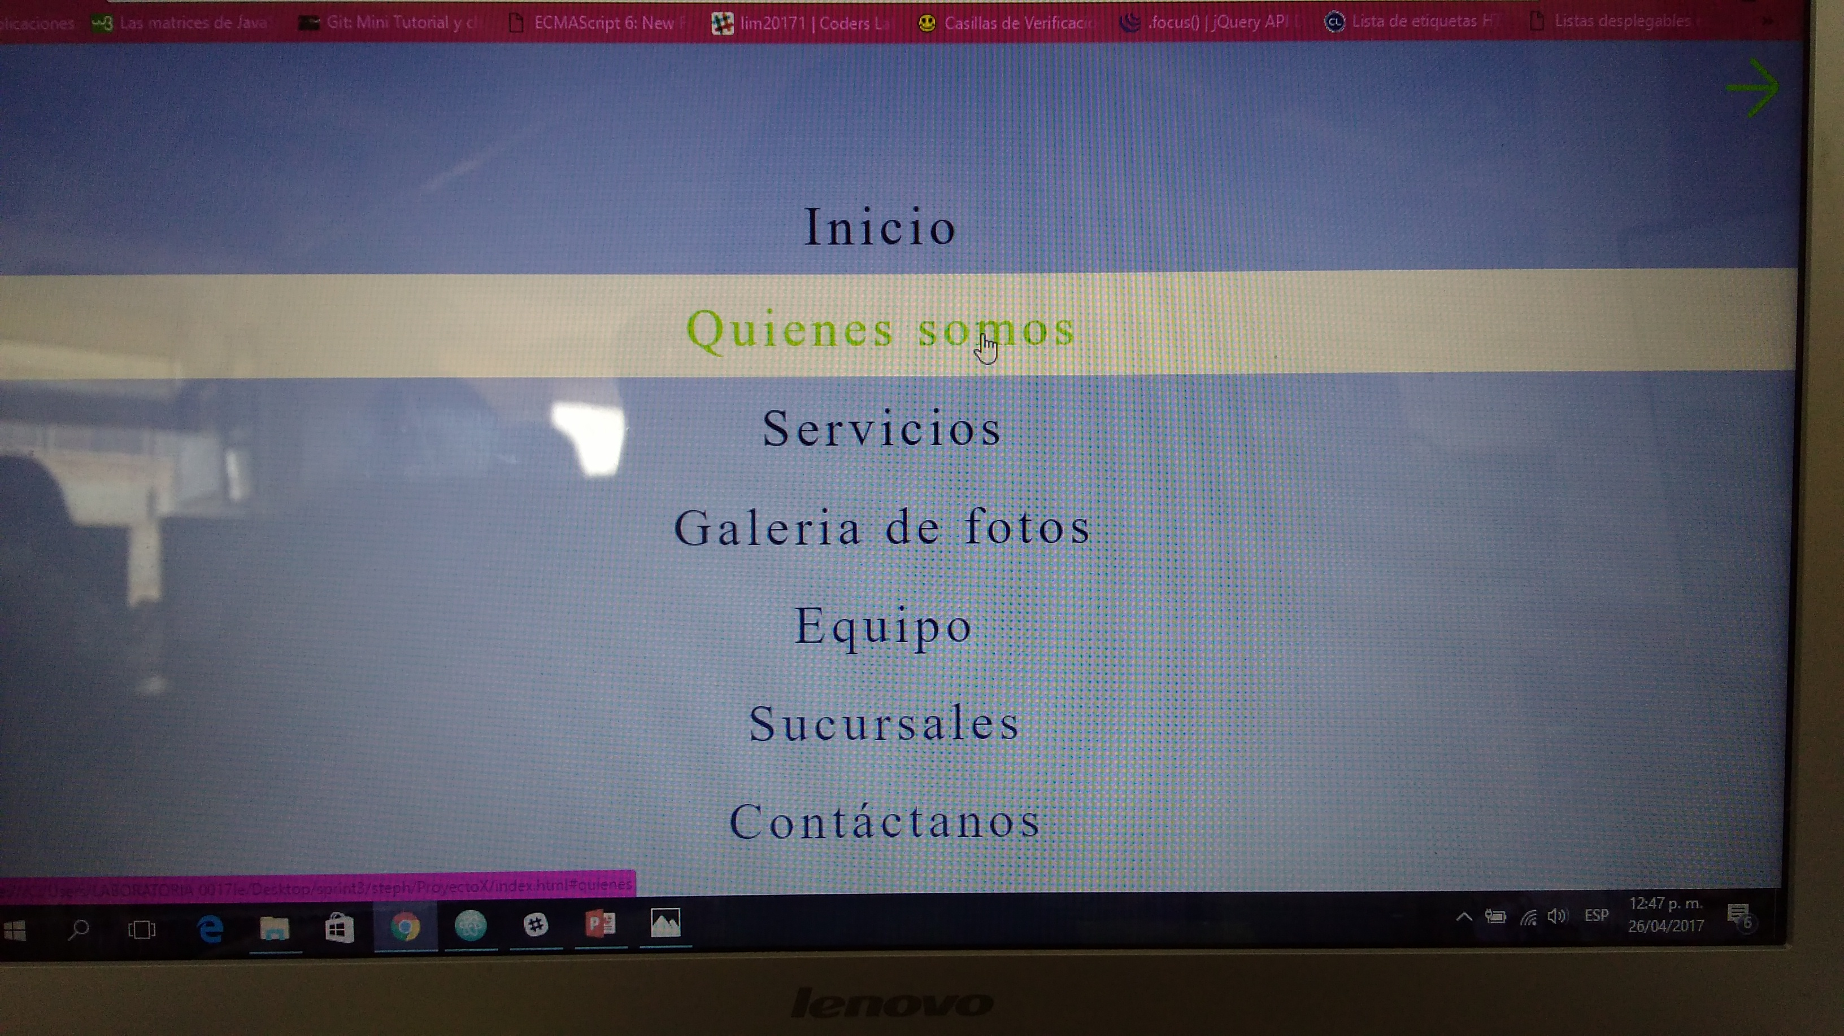
Menú tipo Hamburguesa
La barra de navegación está dentro del menú hamburguesa.

Slide 8
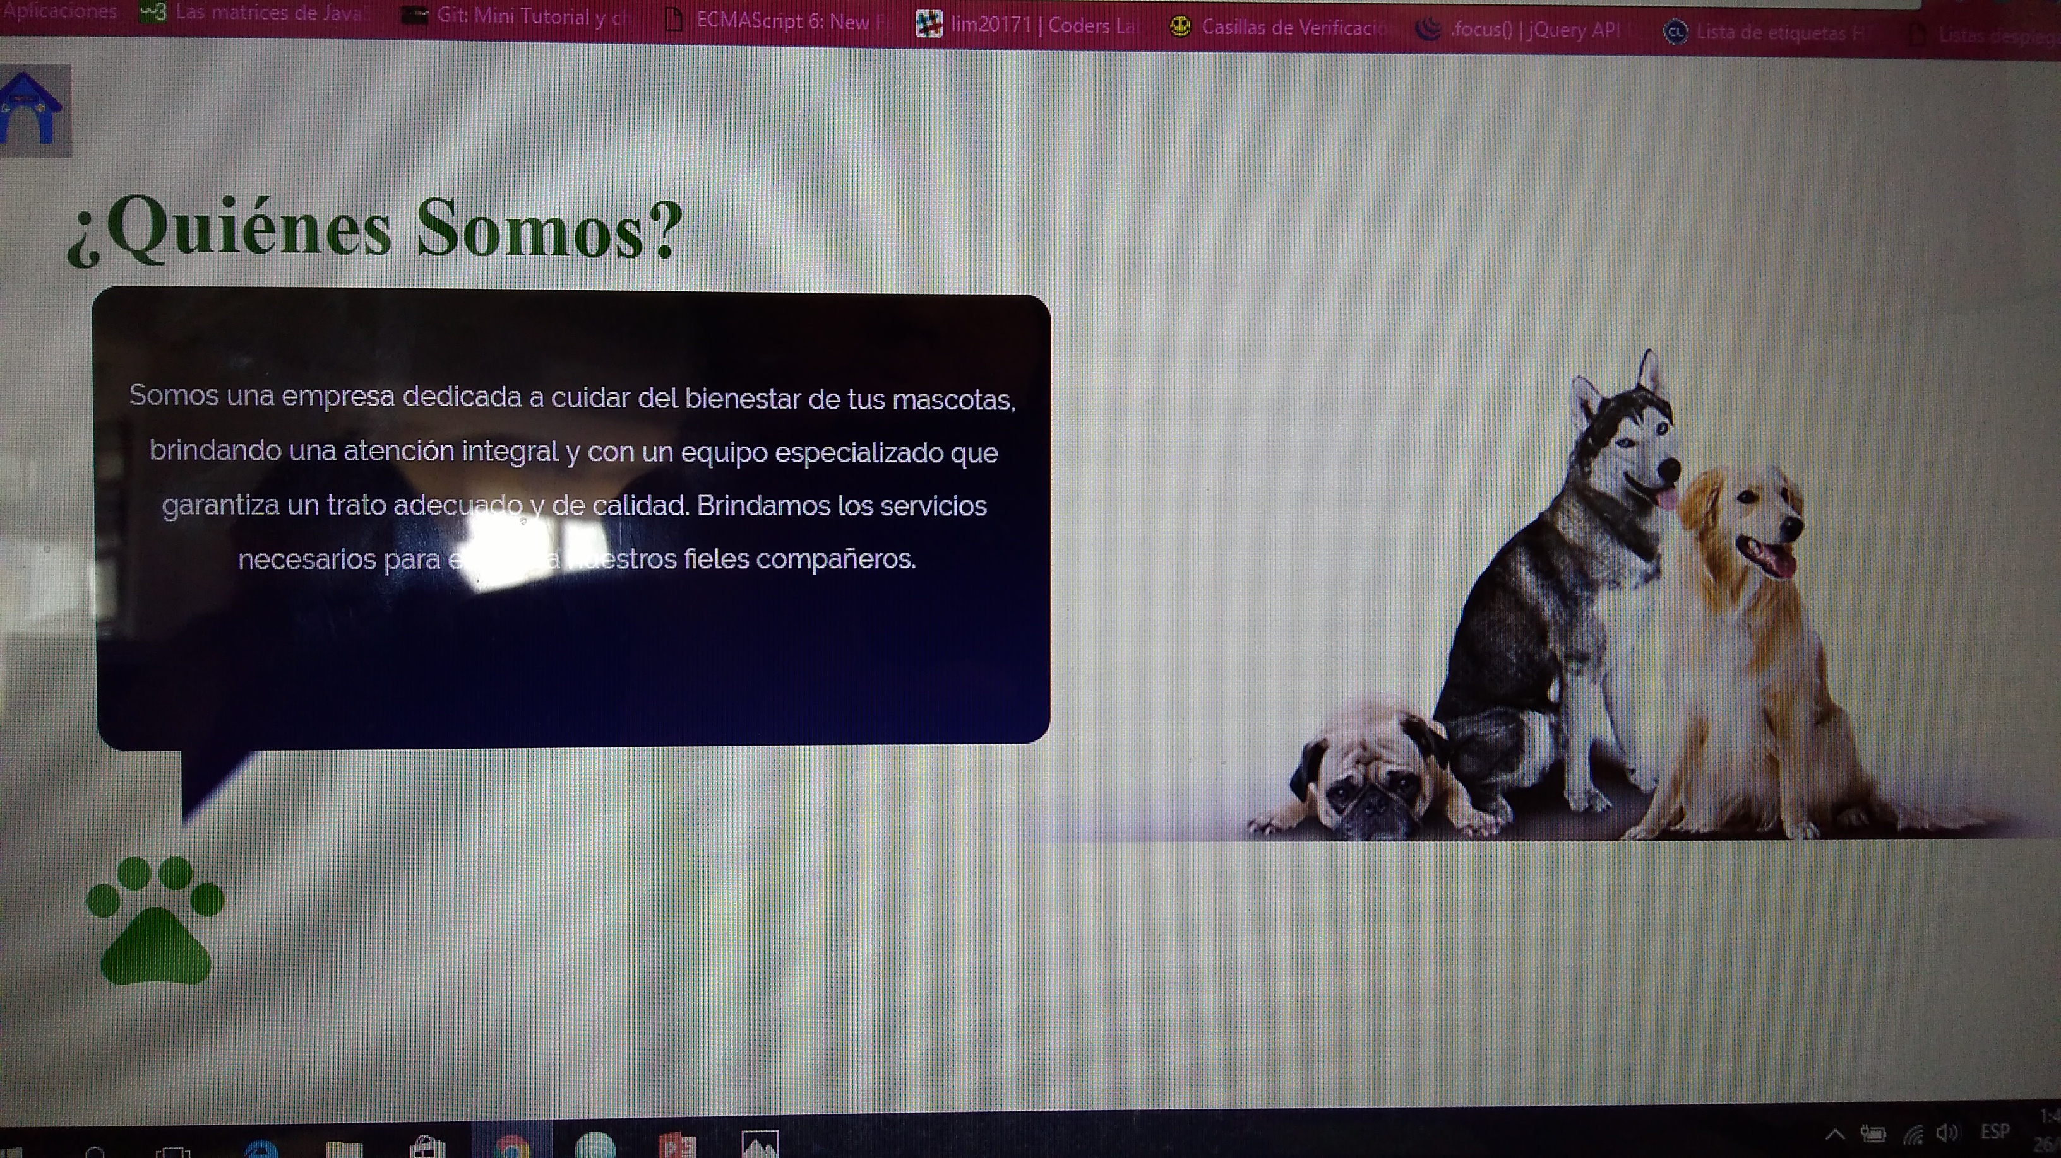
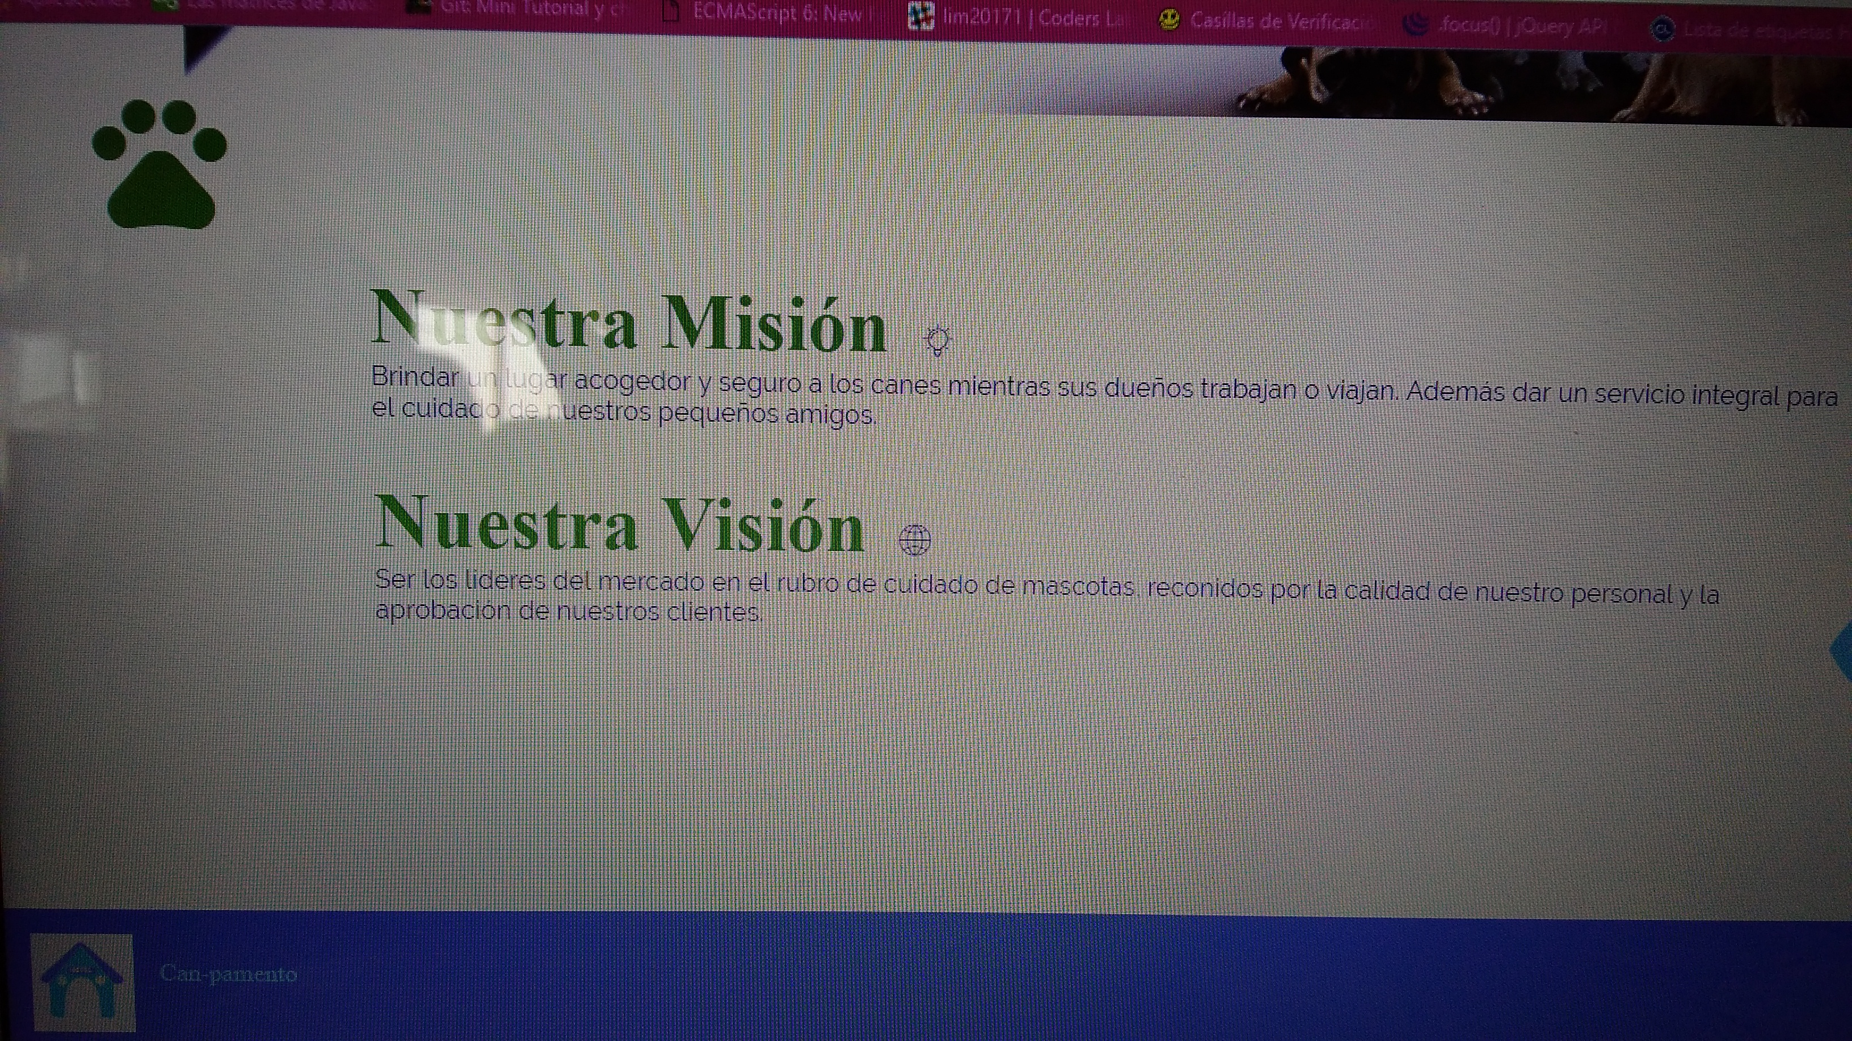
Misión y Visión
Sección donde se describe a can-pamento, su misión y su visión.

Slide 9
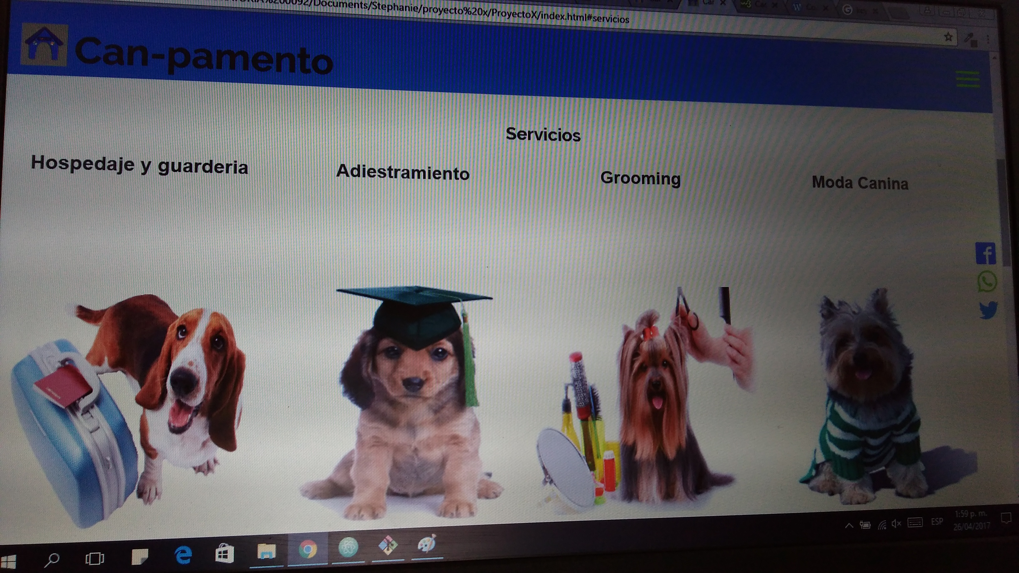
Servicios
Descripción de los servicios de can-pamento con una divertida animación.

Slide 10
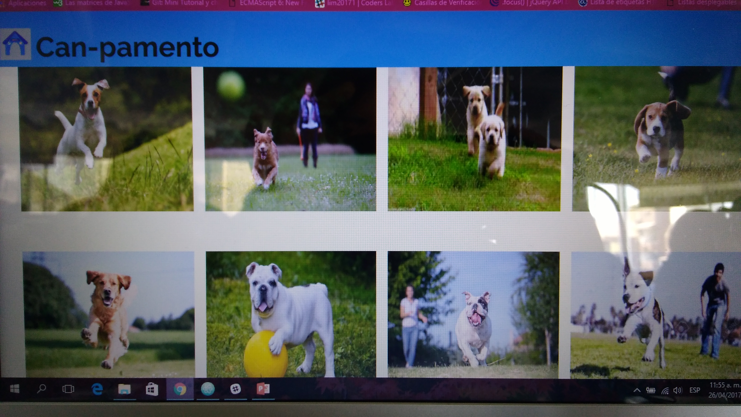
Galería de fotos
Fotos de los clientes satisfechos.

Slide 11
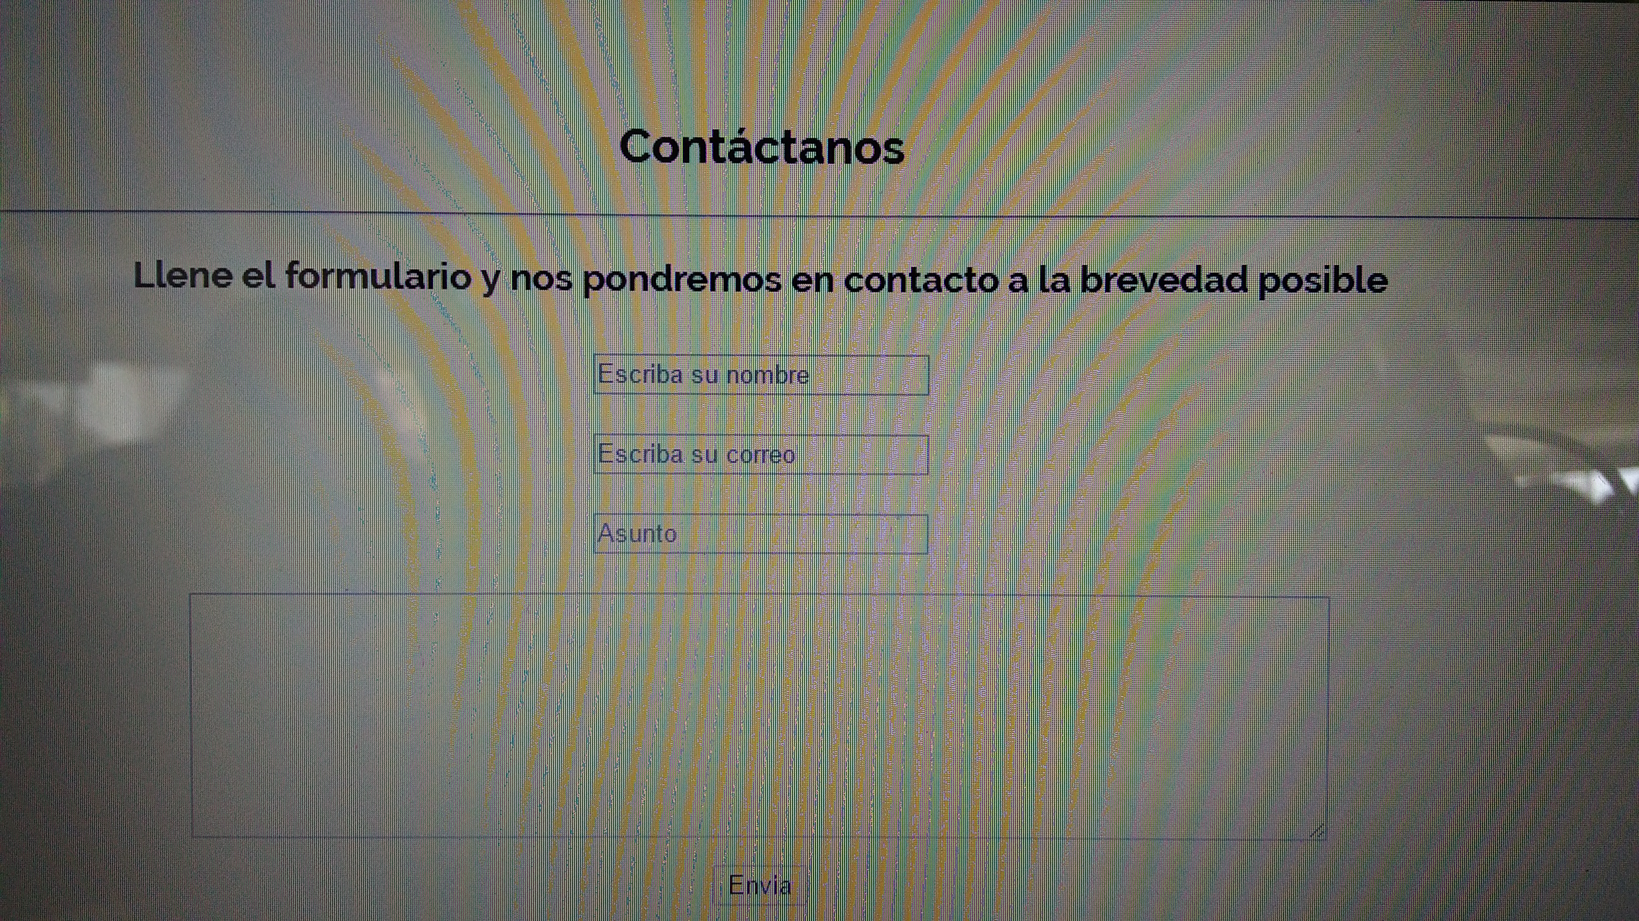
Contáctanos
Sección donde el usuario podrá llenar un formulario para contactar con el cliente.

Slide 12
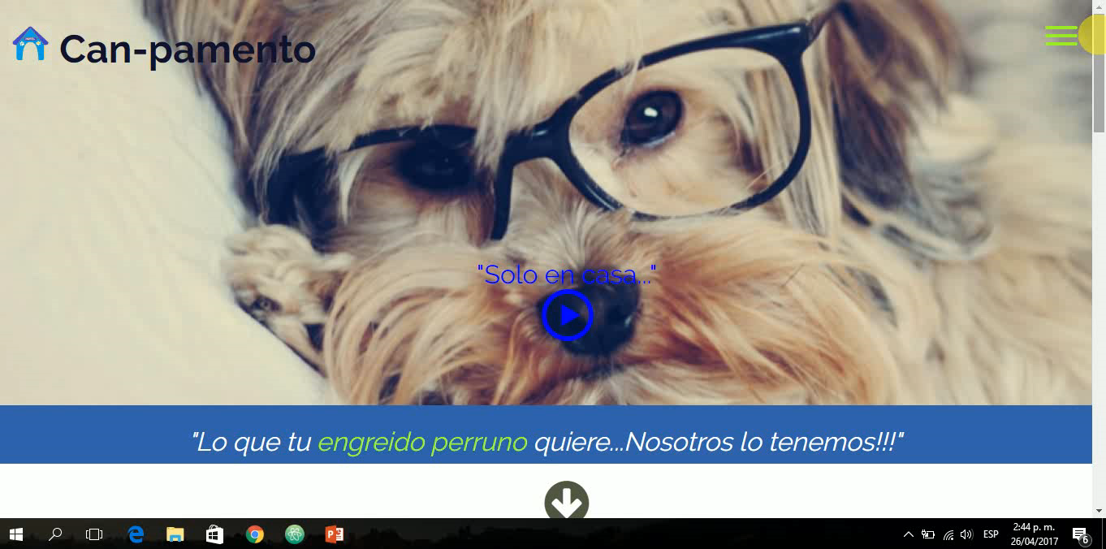
Demo Final

Slide 13
GRACIAS!!!

